Slide 1
必修2 遗传与进化
微课时16 减数分裂和受精作用

Slide 2

新课标要求
阐明减数分裂产生染色体数量减半的精细胞或卵细胞
说明进行有性生殖的生物体，其遗传信息通过配子传递给子代

Slide 3
一维过关——过考点
一、 减数分裂
1. 减数分裂的概念及理解
成熟生殖
减数分裂是指进行有性生殖的生物，在产生 ⁠细胞时进行的染
色体 的细胞分裂。
数目减半
（1） 对象：进行有性生殖的生物。
（2） 时期：形成成熟生殖细胞的过程中。
睾丸和卵巢
（3） 场所：动物： ；植物：花药和子房。
一次
两次
（4） 特点：染色体只复制 ，而细胞连续分裂 ⁠。
一半
（5） 结果：染色体数目减少 ⁠。

Slide 4
2. 相关概念
（1） ：在减数分裂Ⅰ前期，一对形态、大小基本相同，
一条来自父方、一条来自母方，并能配对的两条染色体。
（2） ：同源染色体两两配对的现象。
（3） ：联会的同源染色体含有四条姐妹染色单体。
1个四分体＝1对同源染色体＝2条染色体＝4条染色单体。
同源染色体
联会
四分体

Slide 5
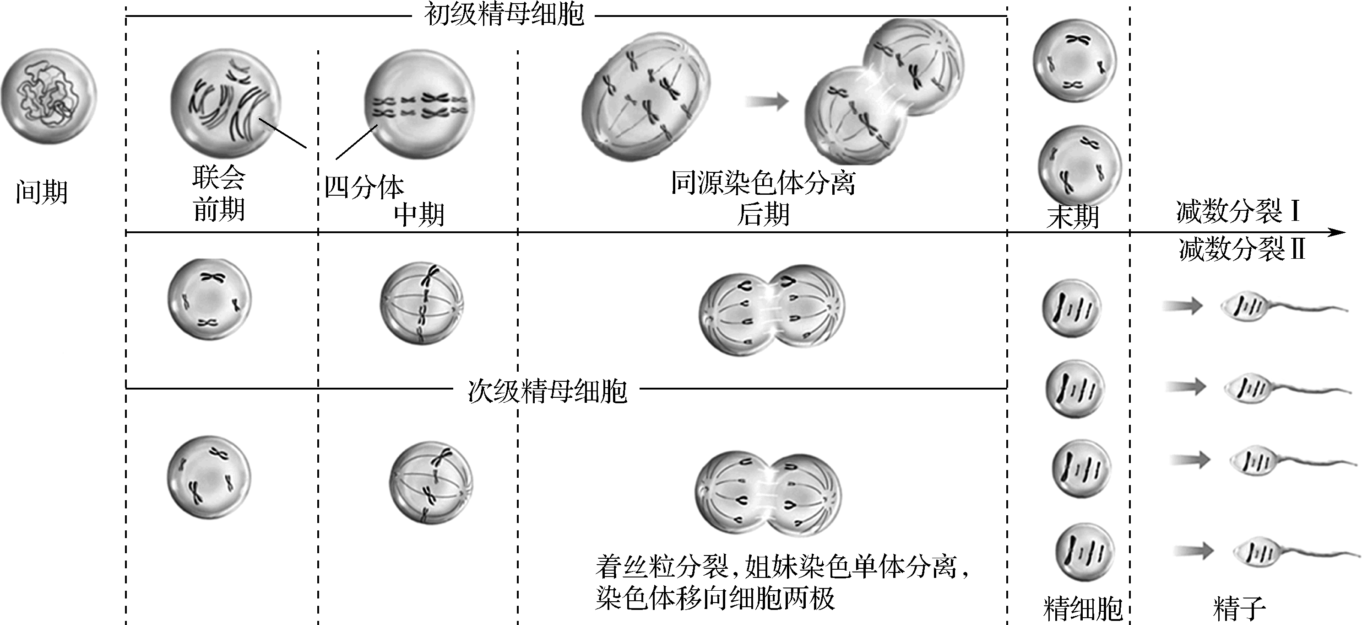
3. 减数分裂过程和细胞名称
（1） 过程（以精子形成为例）

Slide 6


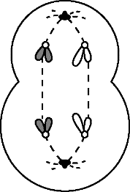
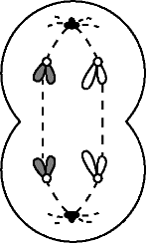
（2） 细胞名称
初级精母细胞
初级卵母细胞
① ② ⁠
次级卵母细胞
③ ④次级精母细胞或极体

Slide 7
4. 各时期变化规律
 | 精 原 细 胞 | 初级精母细胞 |  |  | 次级精母细胞 |  |  |  | 精细胞
 | 间 期 | 减数第一次分裂 |  |  | 减数第二次分裂
 |  | 前期 | 中期 | 后期 | 前期 | 中期 | 后期 | 末期

Slide 8
同源
染 色 体 行 为 | ⁠ ⁠ ⁠ ⁠ ⁠ | 同源 染色 体 ⁠ ⁠ ⁠ 、形 成 ⁠ ⁠ ⁠ | 四分 体排 列在 ⁠ ⁠ 上 | ⁠ ⁠ ⁠分 离、 非同 源染 色体 自由 组合 | 染色 体数 目 ⁠ ⁠， 无 ⁠ ⁠ ⁠ | 着丝 粒排 列于 ⁠ ⁠ 上 | 着丝 粒 ⁠ ⁠⁠，色单 体移 向细 胞 ⁠ ⁠ | 核膜、 核仁 重现， 染色 体变 成染 色质 | 无 ⁠ 和 ⁠ ，染色 体数目是体细 胞的 ⁠
染色
分
染
体
同源染色
裂
色
减
体
染色
联
会
体
半
单体
赤道
赤道
复
同
板
板
制
源染色
一半
四分
两
体
体
极

Slide 9
5. 精子与卵细胞形成过程的比较
比较项目 |  | 精子的形成 | 卵细胞的形成
不同 点 | 形成部位 | ⁠ | ⁠
 | 细胞质分 配 | 细胞质均等分裂 | 细胞和 ⁠ ⁠细胞分裂不均 等， ⁠分裂均等
 | 变形 | ⁠ | 不需变形
 | 性细胞数 | 一个精原细胞形成 ⁠个 精子（ 种） | 一个卵原细胞形成1个 ⁠ 和 ⁠个极体
相同 点 | 染色体的行为变化相同
睾丸
卵巢
初级卵母
次级
卵母
极体
变形
4
卵
2
细胞
3

Slide 10

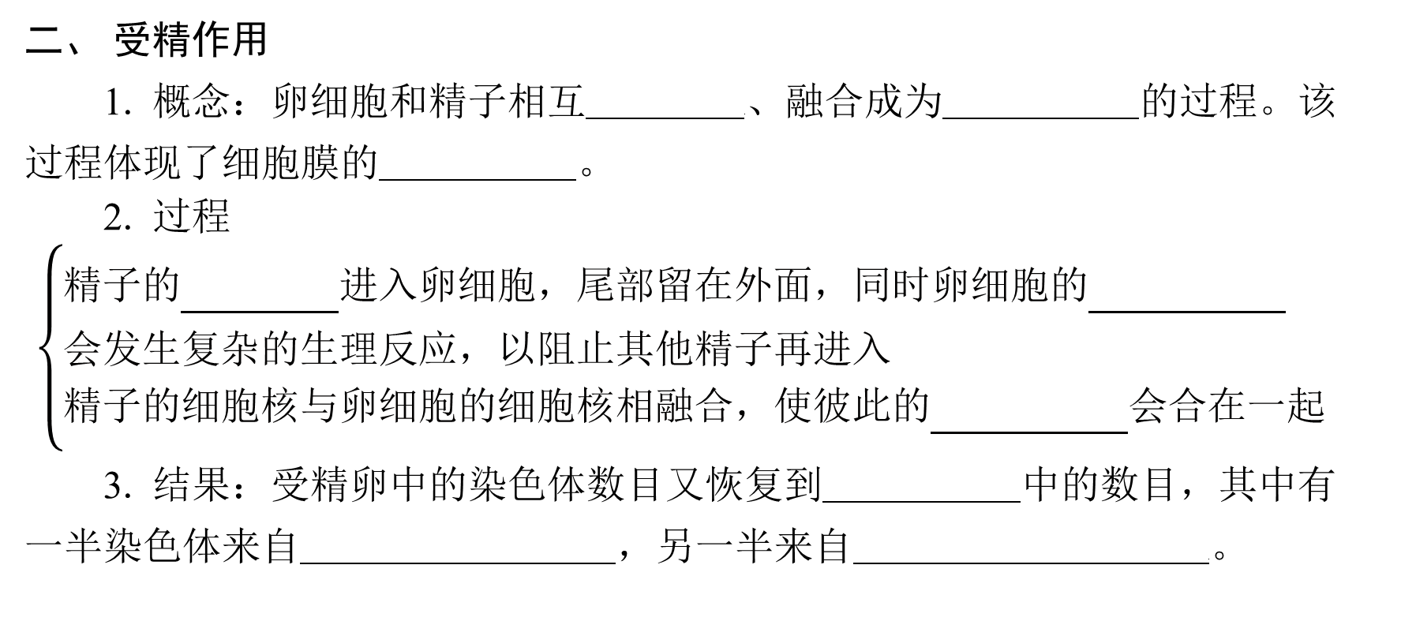


二、 受精作用
1. 概念：卵细胞和精子相互 、融合成为 的过程。该
过程体现了细胞膜的 ⁠。
2. 过程
$$\left\{\begin{aligned}&\text{精子的}\underline{ \text{头部} }\text{进入卵细胞，尾部留在外面，同时卵细胞的}\underline{ \text{细胞膜} } \\ &\text{会发生复杂的生理反应，以阻止其他精子再进入} \\ &\text{精子的细胞核与卵细胞的细胞核相融合，使彼此的}\underline{ \text{染色体} }\text{会合在一起}\end{aligned}\right.$$
3. 结果：受精卵中的染色体数目又恢复到 中的数目，其中有
一半染色体来自 ，另一半来自 ⁠。
识别
受精卵
流动性
$$\text{头部}$$
$$\text{细胞膜}$$
$$\text{染色体}$$
体细胞
精子（父方）
卵细胞（母方）

Slide 11
4. 意义
（1） 减数分裂形成配子时，染色体组合具有 ，受精过程中卵
细胞和精子结合具有 ，同一双亲的后代呈现 ，有利于生
物在自然选择中的进化。
（2） 对于维持每种生物前后代体细胞中 的恒定，对于生
物的 都是十分重要的。 ⁠使生殖细胞染色体数目减
半， 使染色体数目恢复到体细胞中染色体的数目。
多样性
随机性
多样性
染色体数目
遗传和变异
减数分裂
受精作用

Slide 12
二维过关——过易错
易错提醒1 在减数分裂过程中，能配对（或联会）、交叉互换的染色体
是同源染色体；形状和大小相同的染色体不一定是同源染色体；分别来自父方
和母方的两条染色体也不一定是同源染色体。
易错提醒2 减数分裂过程中染色体数目减半发生在减数第一次分裂时
期，原因是同源染色体分离并进入两个子细胞，所以减数第二次分裂过程中无
同源染色体。
易错提醒3 受精卵中的染色体一半来自精子，一半来自卵细胞，但不能
说遗传物质或DNA一半来自精子，一半来自卵细胞，因为细胞质中的DNA几
乎全部来自卵细胞。

Slide 13
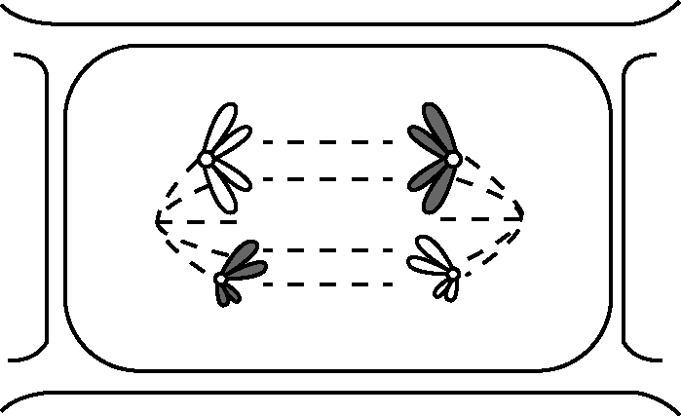
三维过关——过典题
例题1 （2024届·盐城学测合格考模拟）如图为二倍体植物细胞分裂某时
期示意图。该细胞所处的时期是（ C ）
C
A. 有丝分裂中期
B. 有丝分裂后期
C. 减数第一次分裂后期
D. 减数第二次分裂后期
解析：细胞正在发生同源染色体的分离，属于减数第一次分裂后期。

Slide 14
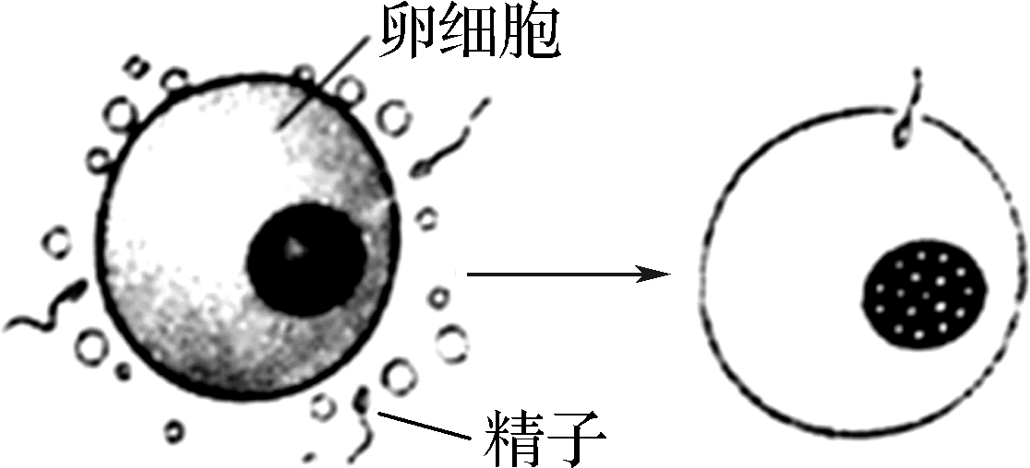
例题2 （2024届·百校联考学测合格考模拟）下图为某生理活动的一个过
程，这一生理活动称为（ A ）
A
A. 受精作用 | B. 减数分裂
C. 精子发育 | D. 卵细胞发育

Slide 15
四维过关——合格测
一、 选择题
1. （2023届·江苏学测合格考）下列染色体行为属于减数分裂过程特有的是
（ C ）
C
A. 染色体复制 | B. 染色体的着丝粒分裂
C. 同源染色体分离 | D. 染色体解螺旋成染色质
解析：同源染色体的分离是减数分裂过程所特有的。

Slide 16
2. （2025届·东台学测合格考模拟）减数分裂中染色体数目减半发生在
（ D ）
D
A. 着丝粒分裂 | B. 减数第二次分裂结束
C. 联会 | D. 减数第一次分裂结束
解析：减数分裂过程中染色体数目减半的原因是同源染色体的分离，而同源染
色体的分离发生在减数第一次分裂后期。因此，减数分裂过程中染色体数目减
半发生在减数第一次分裂结束。

Slide 17
A
3. 四分体是细胞在减数分裂过程中（ A ）
A. 一对同源染色体配对时的四条染色单体
B. 互相配对的四条染色体
C. 大小、形态相同的四条染色体
D. 两条染色体的四条染色单体
解析：在减数第一次分裂过程中，同源染色体发生联会，联会的一对同源染色
体上含有4条染色单体，称为一个四分体。因此一个四分体是指在减数分裂过
程中，同源染色体配对、联会后每对同源染色体上有四条染色单体。

Slide 18

4. （2025届·赣榆学测合格考模拟）如图为动物细胞减数分裂过程中某一时期
的示意图，该细胞中染色体数目是（ B ）
B
A. 2 | B. 4
C. 8 | D. 16
解析：细胞正在发生同源染色体的分离，每一极是2条染色体，因此总共是4条
染色体。

Slide 19
D
5. （2024届·南京学测合格考模拟）同源染色体是指 （ D ）
A. 一条染色体复制形成的两条染色体
B. 分别来自父亲和母亲的两条染色体
C. 形态特征完全相同的两条染色体
D. 减数分裂过程中配对的两条染色体
6. （2025届·连云港学测合格考模拟）在减数分裂过程中，染色体的交叉互换
发生在（ D ）
D
A. DNA复制时 | B. 染色体的着丝粒分裂时
C. 同源染色体分离时 | D. 同源染色体联会时

Slide 20
7. （2024届·江苏学测合格考模拟）减数分裂过程中每个四分体具有
（ B ）
B
A. 4个着丝粒 | B. 4个DNA分子
C. 2条姐妹染色单体 | D. 2对同源染色体
8. （2024届·常州学测合格考模拟）减数分裂Ⅱ过程中会出现的现象是
（ B ）
B
A. 同源染色体联会 | B. 着丝粒分裂
C. 同源染色体分离 | D. 非同源染色体自由组合

Slide 21
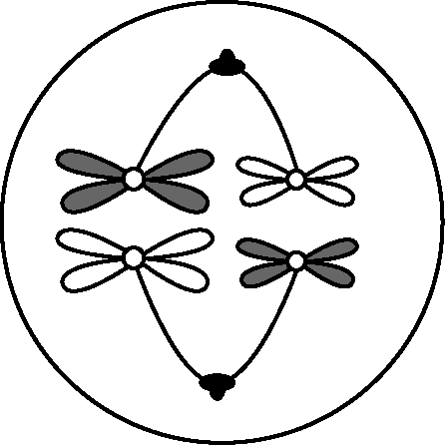
9. （2024届·江苏学测合格考模拟）如图所示为某雄性动物细胞减数分裂过程
某一时期的模式图。据图判断该细胞的名称是（ D ）
D
A. 卵原细胞 | B. 初级卵母细胞
C. 次级卵母细胞 | D. 初级精母细胞

Slide 22

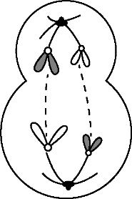
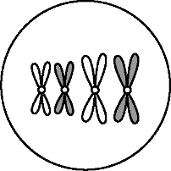
10. （2024届·江苏学测合格考模拟）如图为减数分裂不同时期的模式图，下
列相关叙述错误的是（ C ）
C
甲 乙 丙
A. 图甲细胞中有2个四分体
B. 图乙细胞称为初级精母细胞
C. 图丙细胞含4条染色单体
D. 此分裂方式中DNA复制一次，细胞分裂两次

Slide 23
11. （2025届·南京学测合格考模拟）下列人体结构或细胞中，不存在同源染
色体的是（ B ）
B
A. 一个四分体 | B. 次级卵母细胞
C. 受精卵 | D. 初级卵母细胞

Slide 24
12. 对于进行有性生殖的生物体来说，维持每种生物前后代体细胞中染色体数
目恒定的生理作用是（ B ）
B
A. 有丝分裂和无丝分裂 | B. 减数分裂和受精作用
C. 无丝分裂和减数分裂 | D. 细胞分裂和细胞分化
解析：减数分裂使成熟生殖细胞中染色体数目比原始生殖细胞减少一半，而受
精作用使染色体数目又恢复到体细胞的数目，因此对于进行有性生殖的生物体
来说，减数分裂和受精作用对于维持每种生物前后代体细胞中染色体数目恒
定、对于遗传和变异都很重要。

Slide 25
13. （2025届·南京学测合格考模拟）减数分裂中染色体数目减半的原因是
（ A ）
A
A. 细胞连续分裂两次，染色体复制一次
B. 细胞连续分裂两次，染色体复制两次
C. 细胞分裂一次，染色体复制一次
D. 细胞分裂一次，染色体复制两次

Slide 26
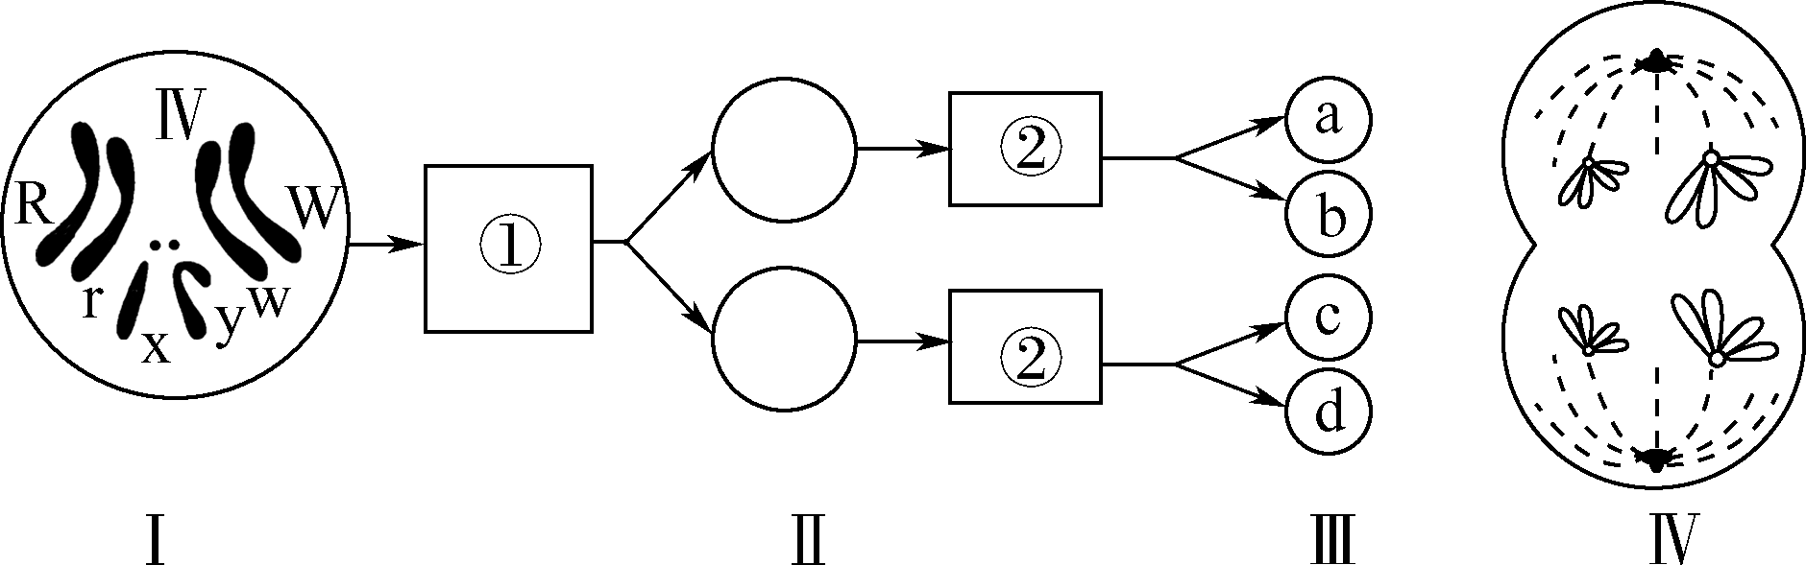
二、 非选择题
14. （2025届·兴化学测合格考模拟）如图是某果蝇的精原细胞减数分裂产生
精细胞的示意图，其中图Ⅳ细胞中只表示了部分染色体的情况，请回答：
8
2
（1） 图Ⅰ细胞中有 条染色体，有 个染色体组。
解析：（1） 图Ⅰ细胞为精原细胞，和体细胞染色体数目相同，果蝇体细
胞中有8条染色体，有两个染色体组，因此图Ⅰ细胞中有8条染色体，有2个
染色体组。

Slide 27
2
（2） 图Ⅰ细胞的核DNA数是图Ⅲ每个精细胞核DNA数的 倍。
解析：（2） 图Ⅰ细胞为精原细胞，核DNA数是8个，图Ⅲ每个精细胞核DNA数
为4个，因此图Ⅰ细胞的核DNA数是图Ⅲ每个精细胞核DNA数的2倍。
初级精母细胞
（3） 图Ⅳ细胞的名称是 ⁠。
解析：（3） 图Ⅳ细胞中含有同源染色体，且同源染色体分离，因此处于减数
第一次分裂后期，细胞名称为初级精母细胞。

Slide 28
2
（4） 一个图Ⅰ细胞减数分裂可产生 种精子（不考虑变异）。
解析：（4） 不考虑变异，图Ⅰ细胞中两对常染色体上各有一对等位基因，随
同源染色体的分离而分离，形成四个精子，其中包含两种精子（RW、rw或
Rw、rW）。

